Slide 1
BÀI 8
ÔN TẬP
LỊCH SỬ THẾ GIỚI CẬN ĐẠI

Slide 2
I. NHỮNG KIẾN THỨC CƠ BẢN CỦA CHƯƠNG TRÌNH
Sự thắng lợi của cách mạng tư sản và sự phát triển của chủ nghĩa tư bản.
+Nguyên nhân xâu xa: Mâu thuẫn giữa lực lượng sản xuất TBCN với quan hệ PK.
+ Nguyên nhân trực tiếp: tùy thuộc vào mỗi nước).
+Động lực cách mạng: Quần chúng nhân dân (điển hình là cách mạng tư sản Pháp).
+Lãnh đạo cách mạng: Chủ yếu là tư sản hoặc quý tộc tư sản hóa.
+Hình thức diễn biến: của các cuộc cách mạng tư sản cũng không giống nhau (có thể là nội chiến, có thể là chiến tranh giải phóng dân tộc, có thể là cải cách hoặc thống nhất đất nước,…)
- Sự phát triển của phong trào công nhân quốc tế.
Sự xâm lược của chủ nghĩa tư bản và phong trào đấu tranh của các dân tộc chống chủ nghĩa thực dân.
- Kết quả: xóa bỏ chế độ phong kiến ở những mức độ nhất định, mở đường cho chủ nghĩa tư bản phát triển.

Slide 3
I. NHỮNG KIẾN THỨC CƠ BẢN CỦA CHƯƠNG TRÌNH
* Hạn chế:
HẠN CHẾ RIÊNG
HẠN CHẾ CHUNG
*
*
tùy vào mỗi cuộc cách mạng. Chỉ có cách mạng Pháp thời kì chuyên chính Giacôbanh đã đạt đến đỉnh cao của cách mạng nên cuộc cách mạng này còn có tính triệt để nhưng vẫn còn hạn chế).
chưa mang lại quyền lợi cho nhân dân lao động, sự bóc lột của giai cấp tư sản với giai cấp vô sản ngày càng tăng,…

Slide 4
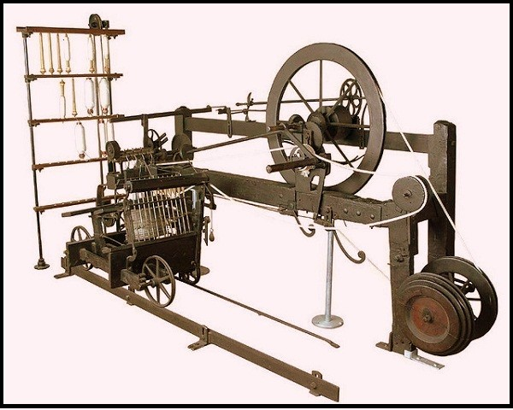
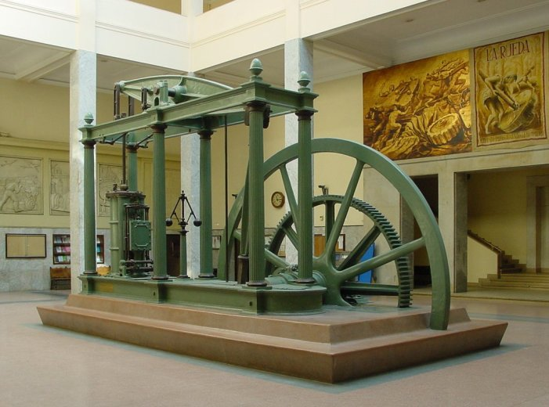
II. NHẬN THỨC ĐÚNG NHỮNG VẤN ĐỀ CHỦ YẾU
a. Về cách mạng công nghiệp ở Anh và quá trình công nghiệp hóa ở châu Âu vào thế kỉ XIX.
- Cách mạng công nghiệp khởi đầu ở nước Anh vì chủ nghĩa tư bản sau cách mạng tư sản có điều kiện phát triển.
- Hệ quả của cách mạng công nghiệp:
+ Sự phát minh máy móc, đẩy mạnh sản xuất làm cơ sở cho việc giữ vững, phát triển chủ nghĩa tư bản.
+ Sự phân chia xã hội thành hai giai cấp cơ bản đối lập nhau – giai cấp tư sản và giai cấp vô sản.

Slide 5
II. NHẬN THỨC ĐÚNG NHỮNG VẤN ĐỀ CHỦ YẾU
b. Sự phát triển của chủ nghĩa tư bản ở các nước lớn Âu – Mĩ vào những năm 1850 – 1870, sự tiến bộ của khoa học – kĩ thuật vào cuối thế kỉ XIX - đầu thế kỉ XX và việc các nước tư bản Âu – Mĩ chuyển lên giai đoạn đế quốc chủ nghĩa.
+ Sự phát triển kinh tế của các nước Anh, Pháp trong những năm 1850 – 1860 thể hiện ở sự kiện chuyển lên giai đoạn đế quốc chủ nghĩa.
+ Những thập niên cuối của thế kỉ XIX, các nước Mĩ, Đức phát triển vượt Anh, do đã ứng dụng những thành tựu khoa học kĩ thuật vào sản xuất.

Slide 7
II. NHẬN THỨC ĐÚNG NHỮNG VẤN ĐỀ CHỦ YẾU
c. Những mâu thuẫn cơ bản của chế độ tư bản chủ nghĩa. Phong trào công nhân và chống thực dân xâm lược.

Slide 8
1
Tư sản >< Vô sản
Những mâu thuẫn cơ bản của chế độ
TBCN
Mâu thuẫn giữa các tập đoàn tư bản
2
3
Mâu thuẫn giữa giàu – nghèo

Slide 9
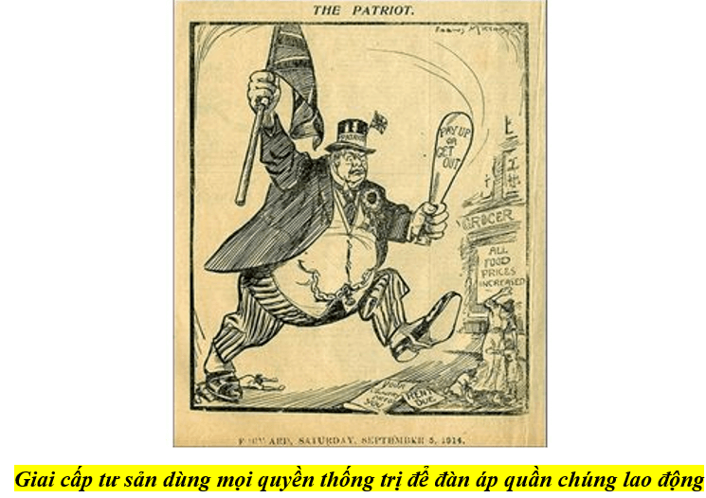

Slide 10
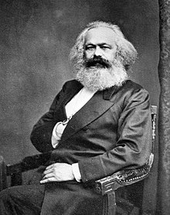
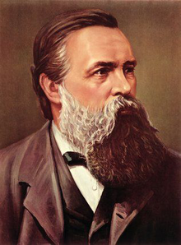
CNXH KHOA HỌC

